Slide 1
떼캠
모여봐요 떼숲

Slide 2
목차
팀 소개
회원
마이페이지
게시판
오픈 API
캠핑장
관리자페이지

Slide 3
팀 소개

Slide 4

팀원소개

Slide 5
회원

Slide 6
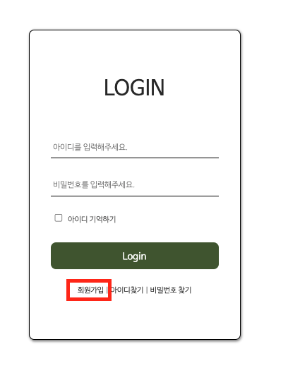
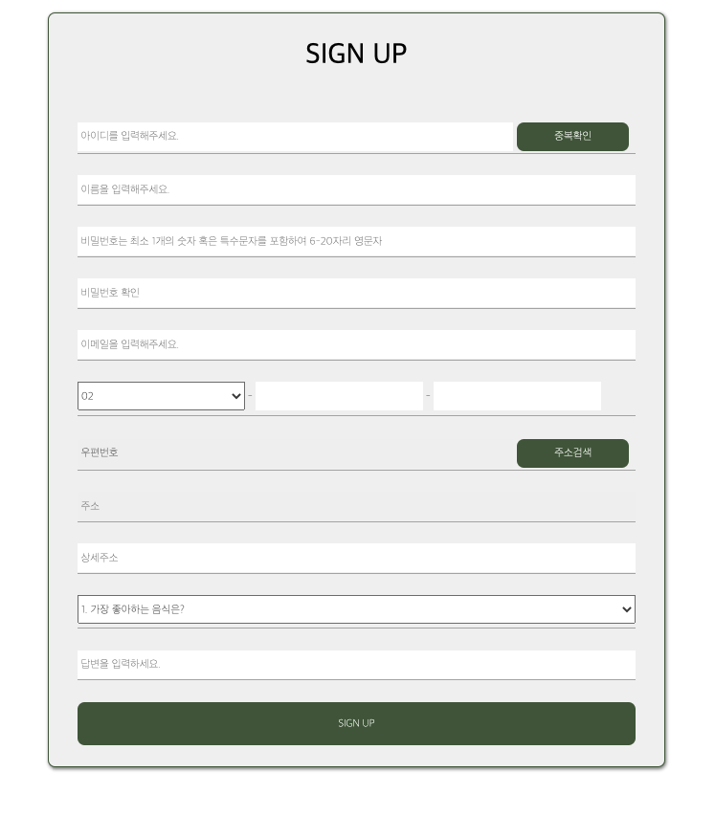
회원가입
기본적인 회원가입 기능
비밀번호 / 전화번호 등 정규식 활용

Slide 7
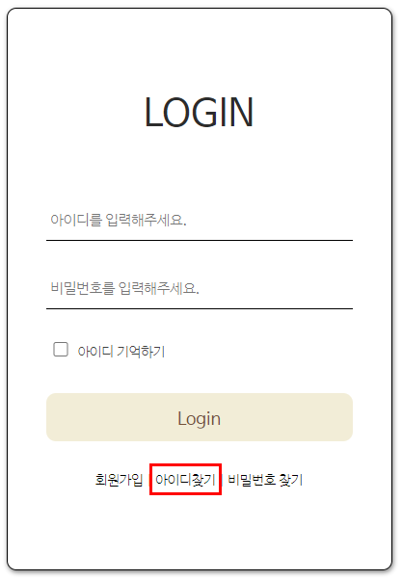

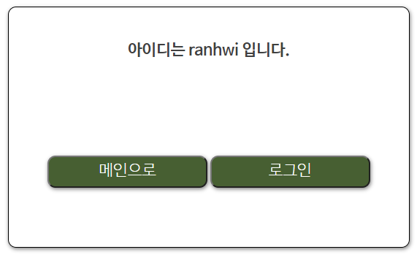
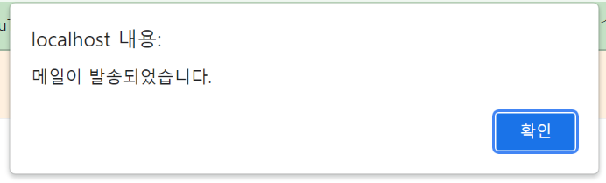
아이디 찾기
회원가입 시 등록한 이메일 인증을 통한 아이디 찾기
이메일로 발송된 난수 입력 후 일치하면 아이디 노출

Slide 8
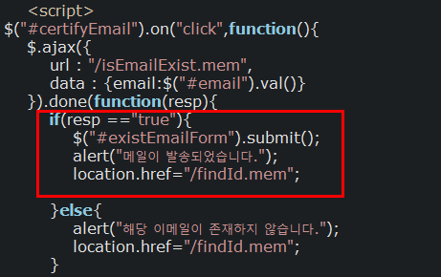
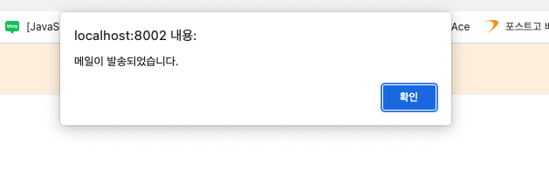
아이디 찾기(상세)
존재하는 이메일을 입력하면 이메일로 난수 발송

Slide 9
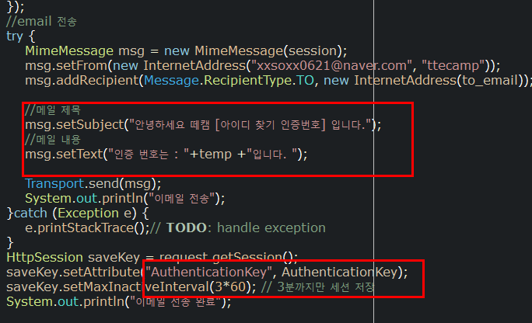
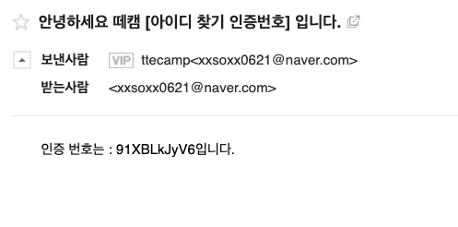
아이디 찾기(상세)
이메일 인증 코드에 대한 유효시간은 3분으로 설정(3분 이후에 해당 코드 만료)

Slide 10
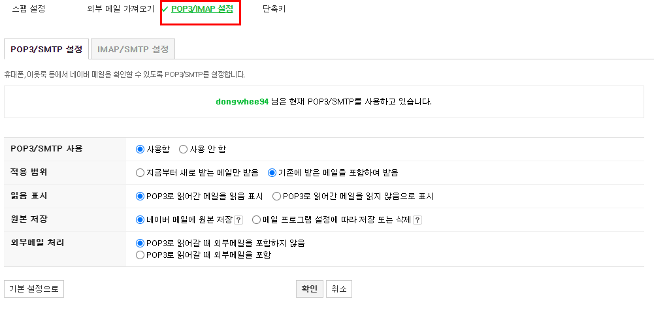
아이디 찾기(상세)
SMTP 를 통한 메일 전송 사전 작업 필요
네이버 메일 - 하단 환경설정 탭 - pop3/smtp 설정

Slide 11
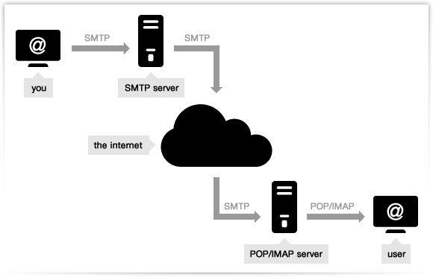
아이디 찾기(SMTP)
SMTP(Simple Mail Transfer Protocol)
전자 우편을 송신하고 수신하는 데 사용되는 TCP/IP 프로토콜
일반적으로 POP3 또는 IMAP(Internet Message Access Protocol)와 함께 사용되어 메세지를 서버 메일함에 저장하고 사용자를 위해 서버에서 주기적으로 메세지를 다운로드

Slide 12
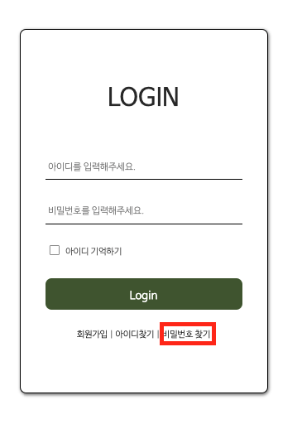
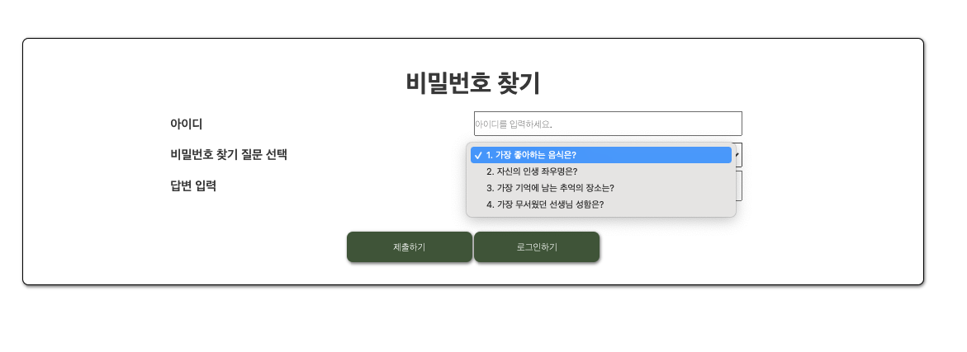
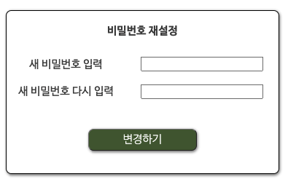
비밀번호 찾기
회원가입 시 등록한 비밀번호 찾기 질문을 통한 비밀번호 찾기

Slide 13
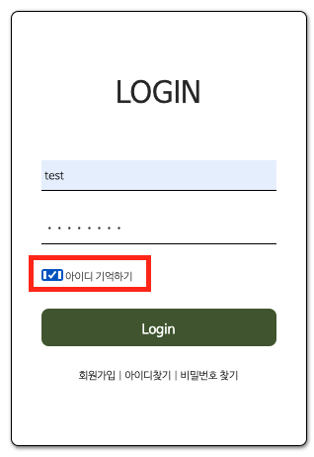
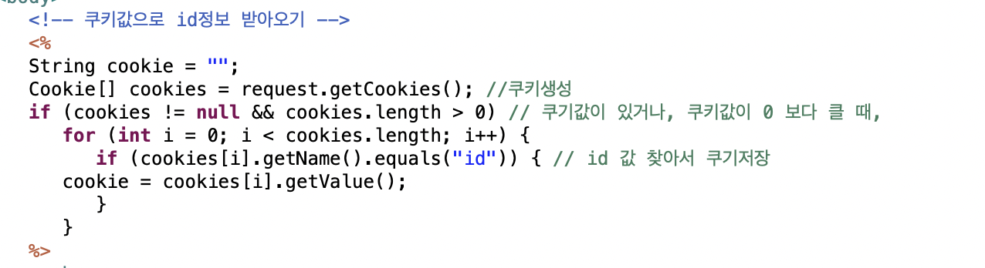
아이디 기억
쿠키배열에 쿠키값 있거나, 0보다 클 때 아이디값을 찾아서 쿠키배열에 저장

Slide 14
마이페이지

Slide 15
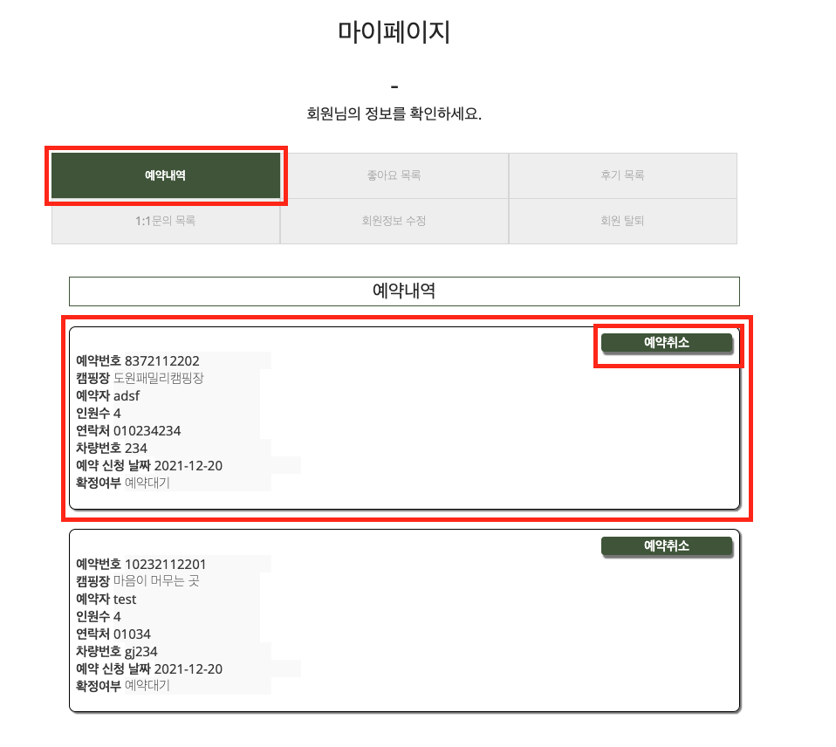
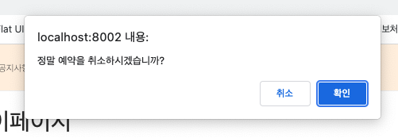
마이페이지(예약내역)
예약내역에서 예약 취소 가능

Slide 16
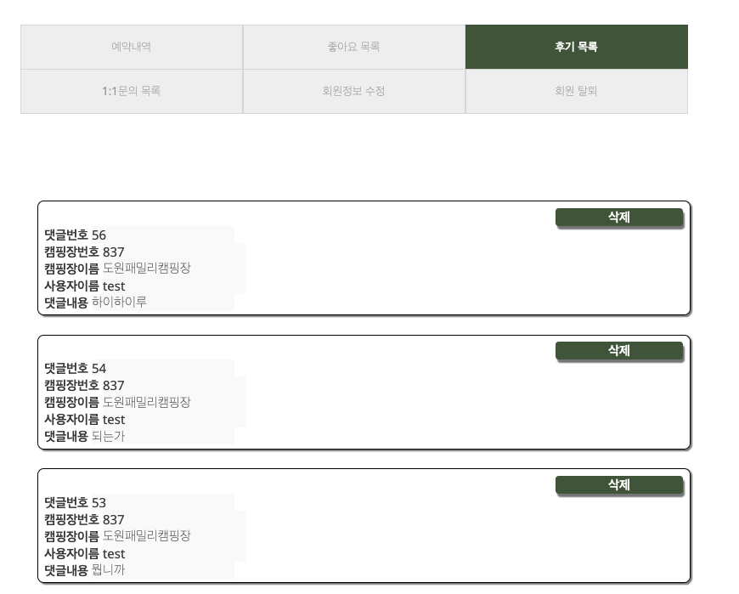
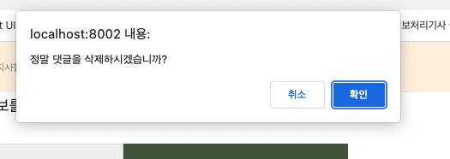
마이페이지(후기 목록)
후기 목록에서 후기 삭제 가능

Slide 17
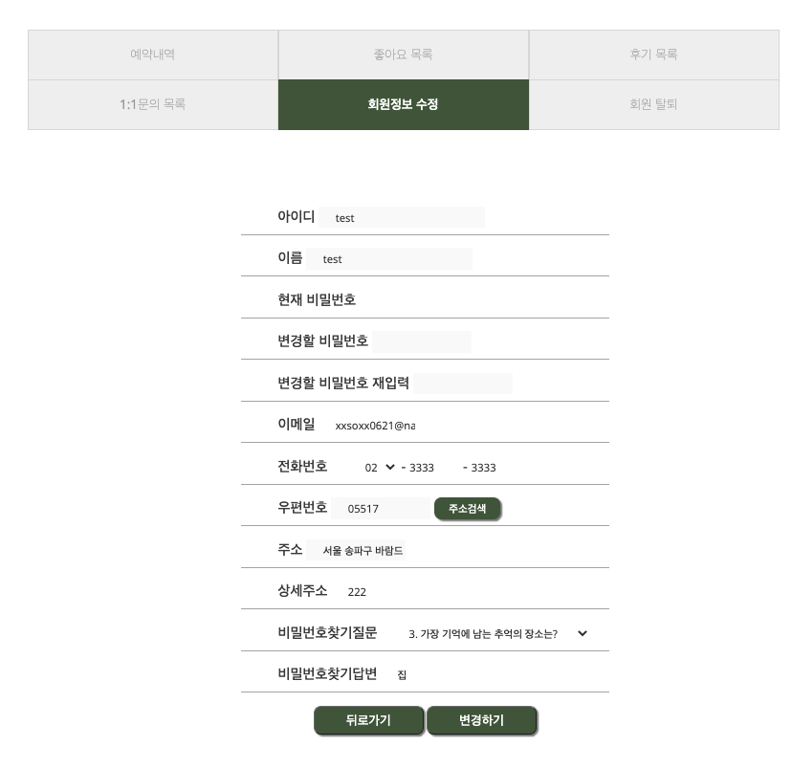
마이페이지(회원정보 수정)
현재 비밀번호를 입력해야만 회원정보 수정 가능
현재 비밀번호를 입력해야만 변경할 비밀번호 창 활성화

Slide 18
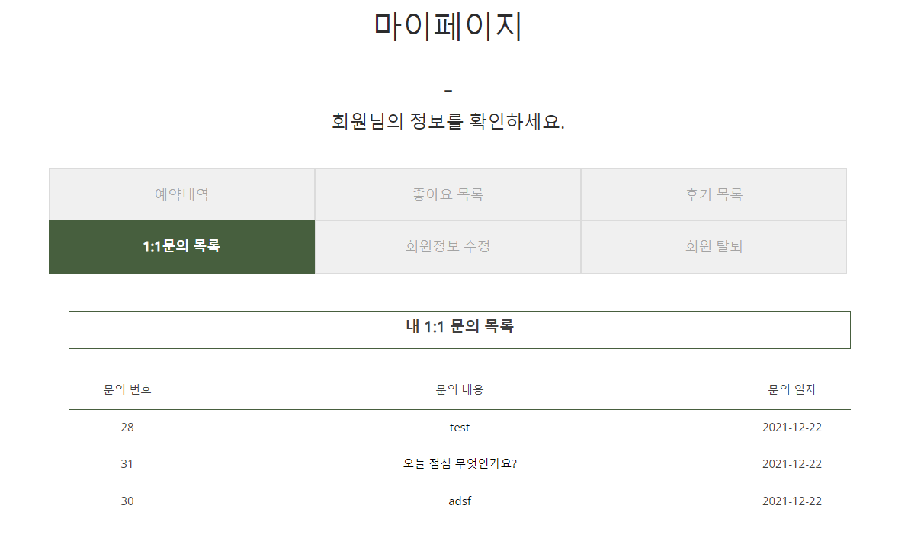
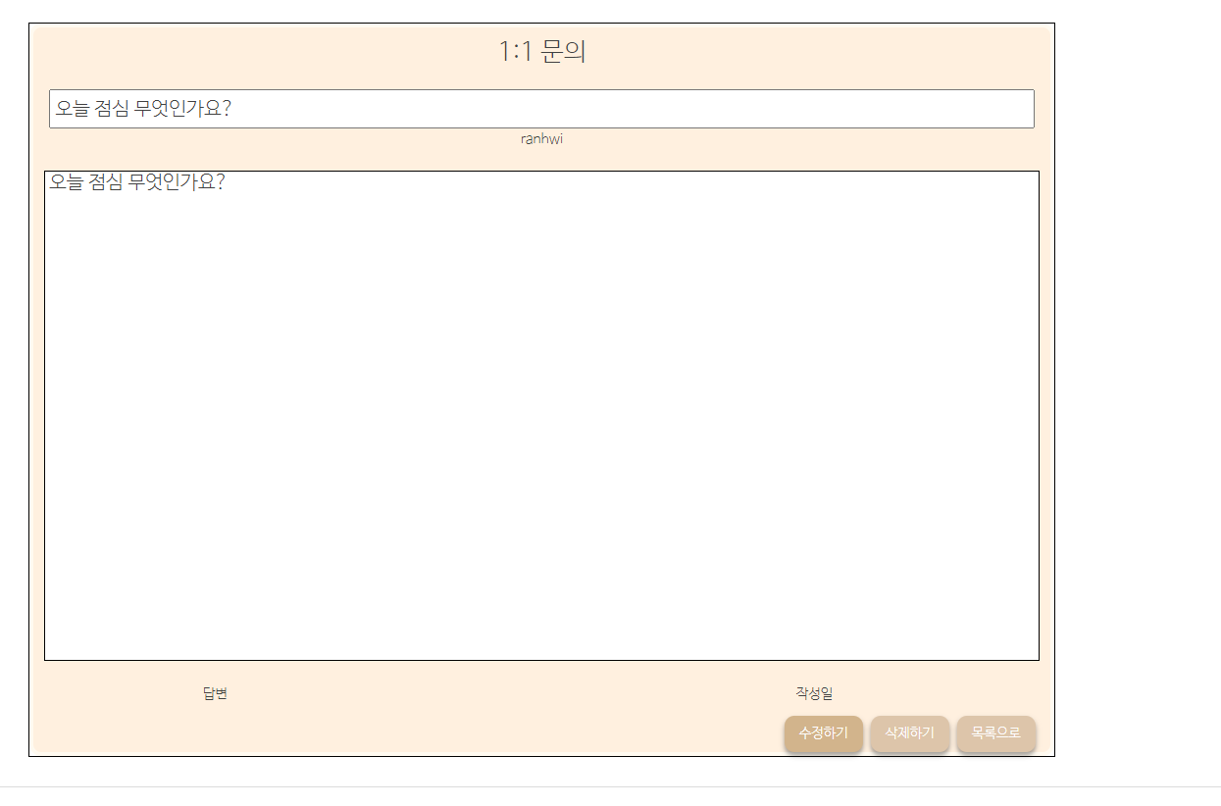
마이페이지(1:1 문의 목록)
1:1 문의 목록에서 문의 확인, 수정, 삭제 가능
글 제목 클릭 시 해당 시퀀스에 해당하는 글로 이동

Slide 19
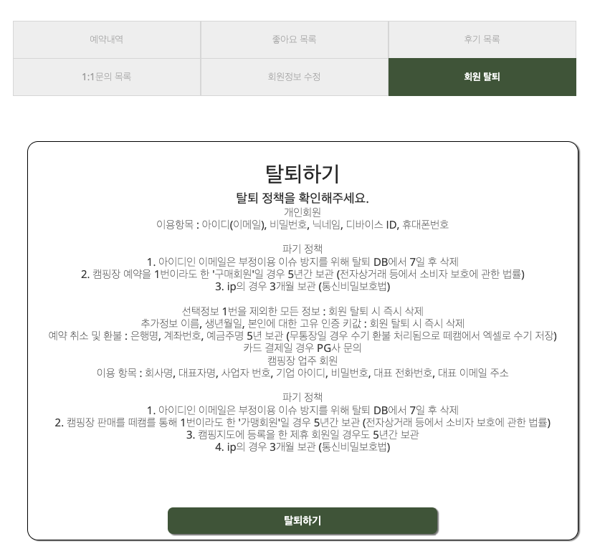
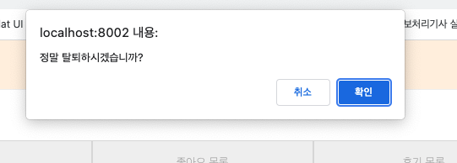
마이페이지(회원탈퇴)
회원탈퇴 가능

Slide 20
게시판

Slide 21
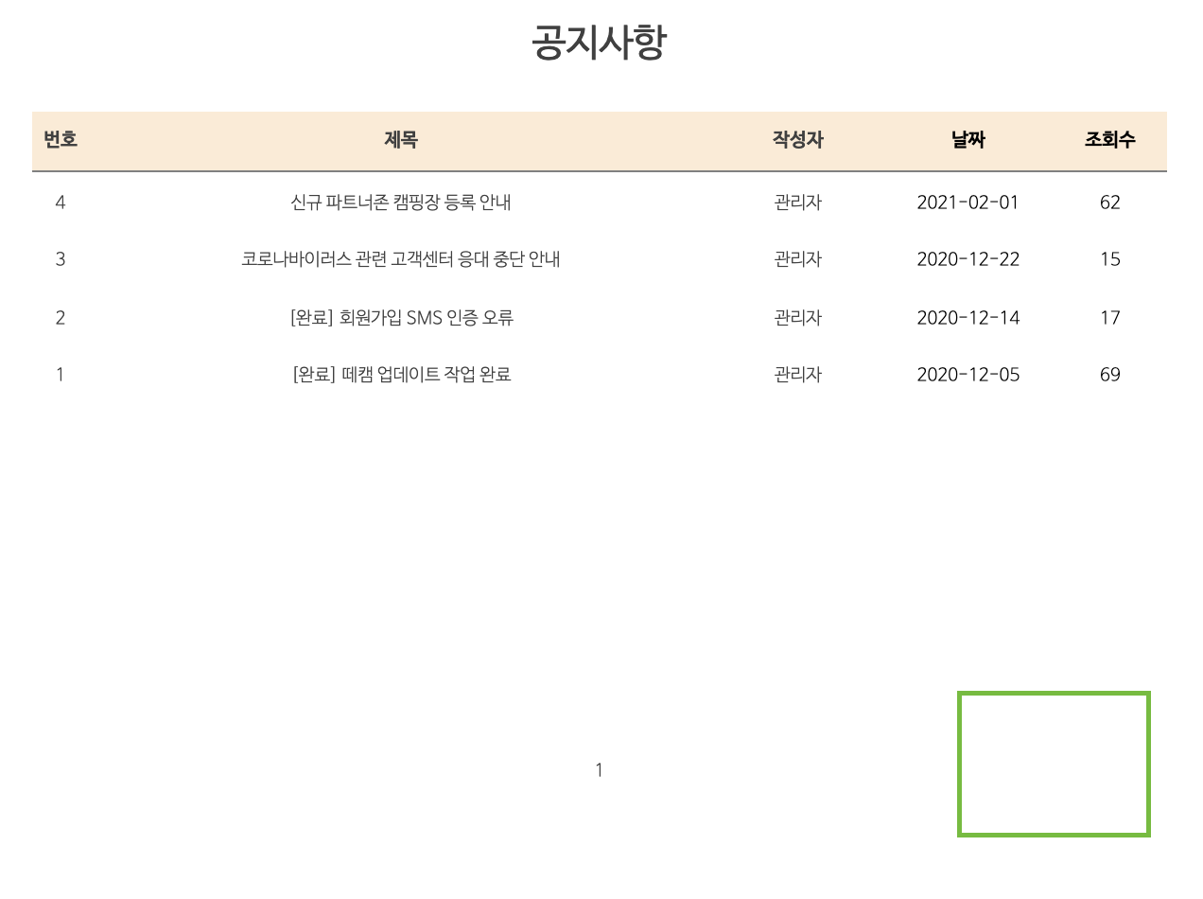
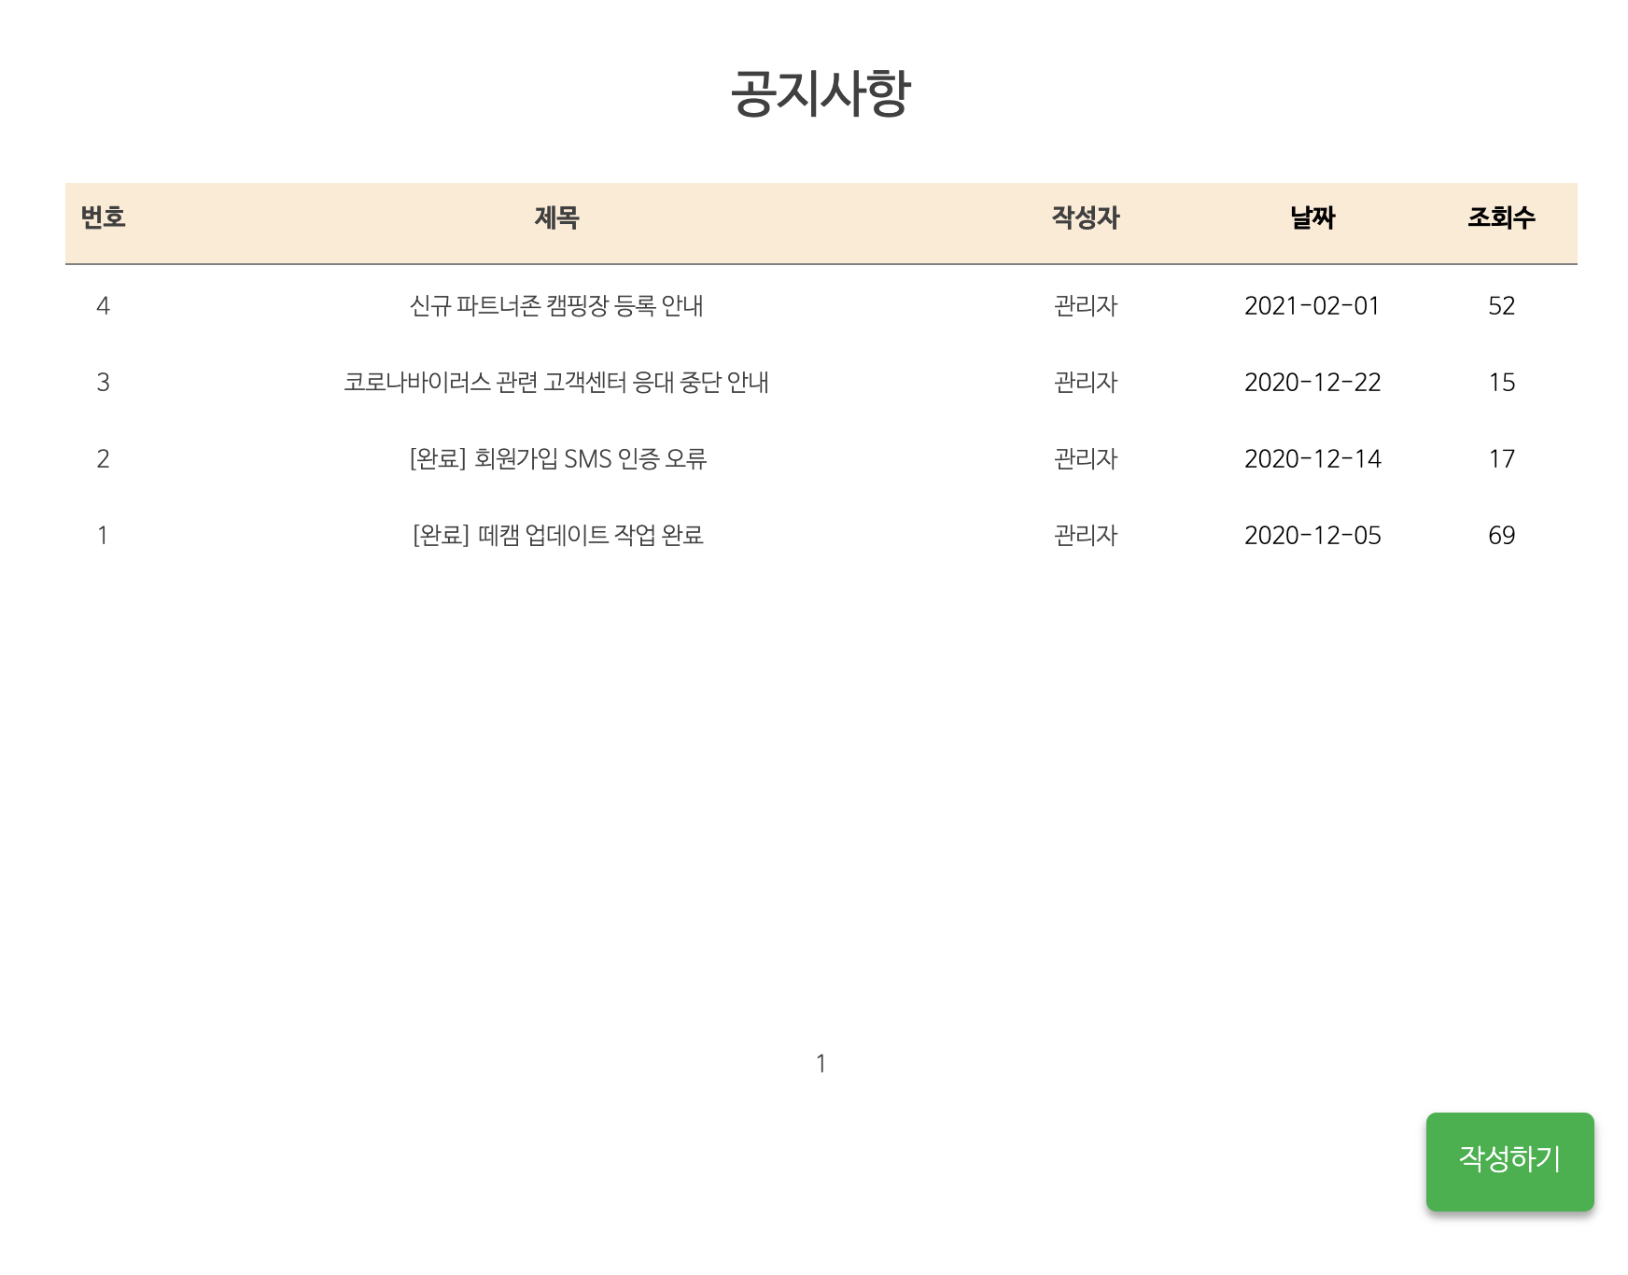
게시판(공지사항)
클라이언트 / 관리자 에 보여지는 화면이 상이
공지사항은 관리자만 작성 가능하기 때문에 관리자 계정 접속 시만 활성화
클라이언트 계정 접속 시
관리자 계정 접속 시

Slide 22
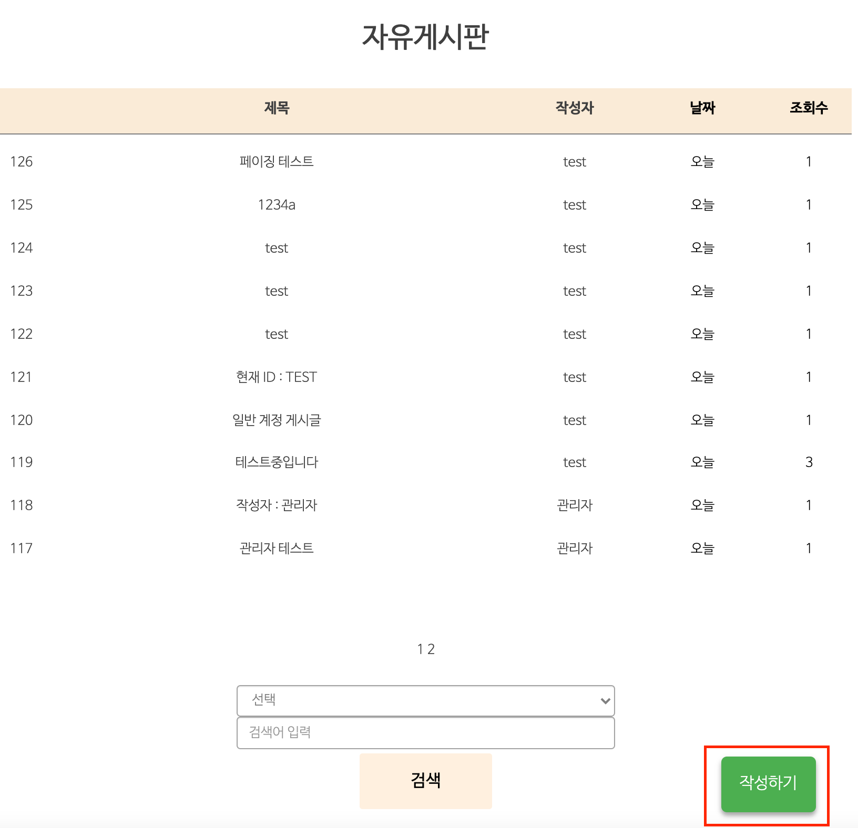
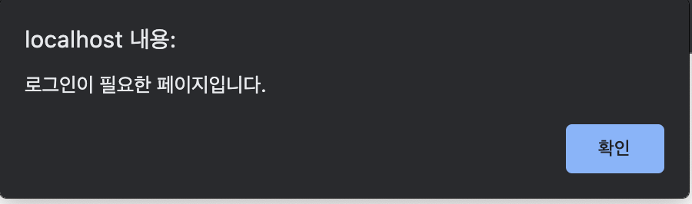
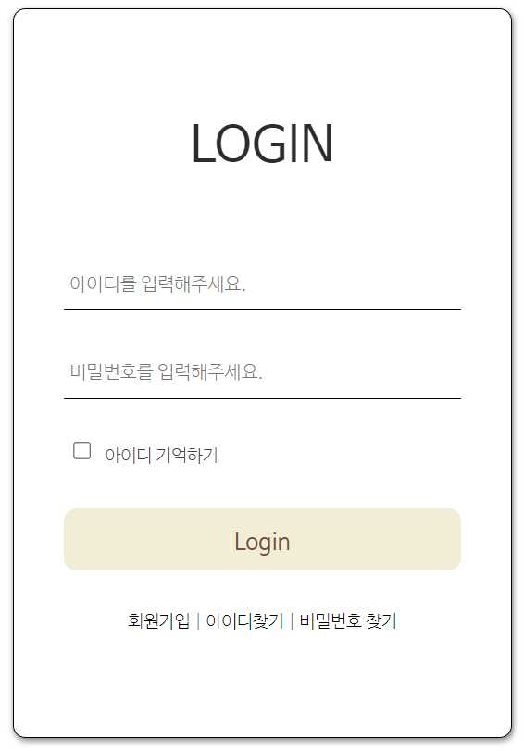
게시판(자유게시판)
비로그인 “작성하기” 클릭 시 경고창 팝업 후 로그인 페이지 이동

Slide 23
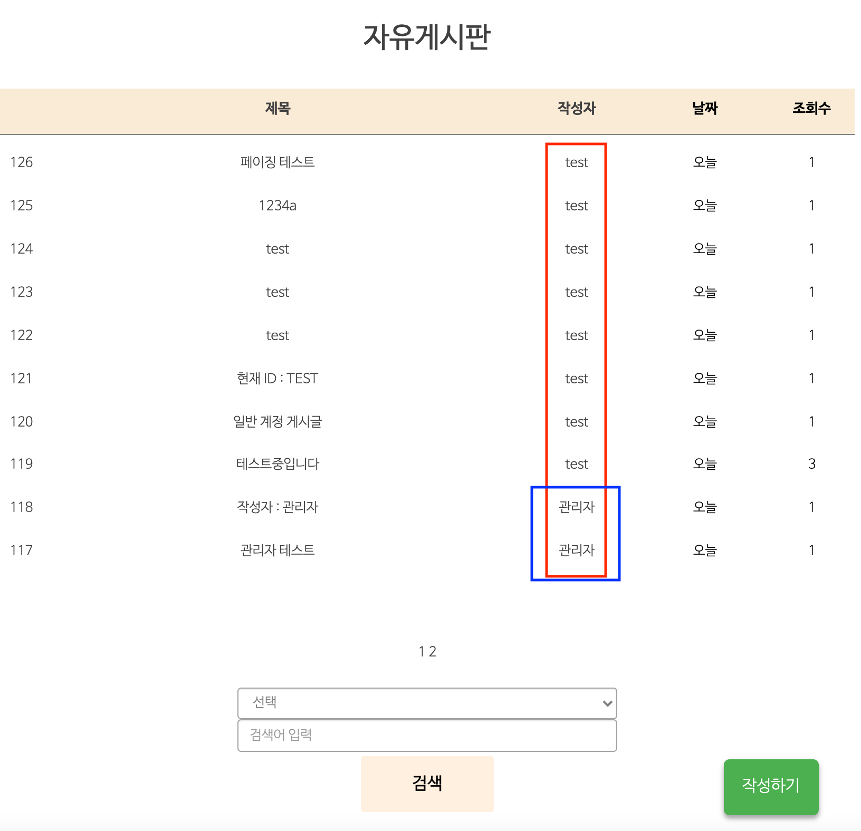
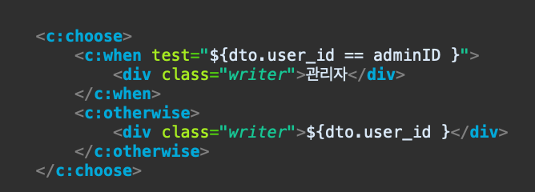
게시판(자유게시판)
일반 유저 “작성하기” 클릭 시 유저 로그인 세션의 ID로 작성자 표기
관리자 ‘작성하기’ 클릭 시 세션의 admin을 받아와 “관리자”로 표기

Slide 24
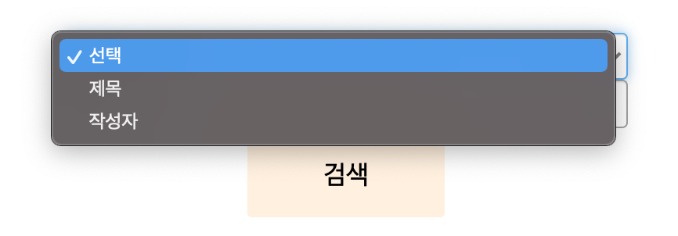
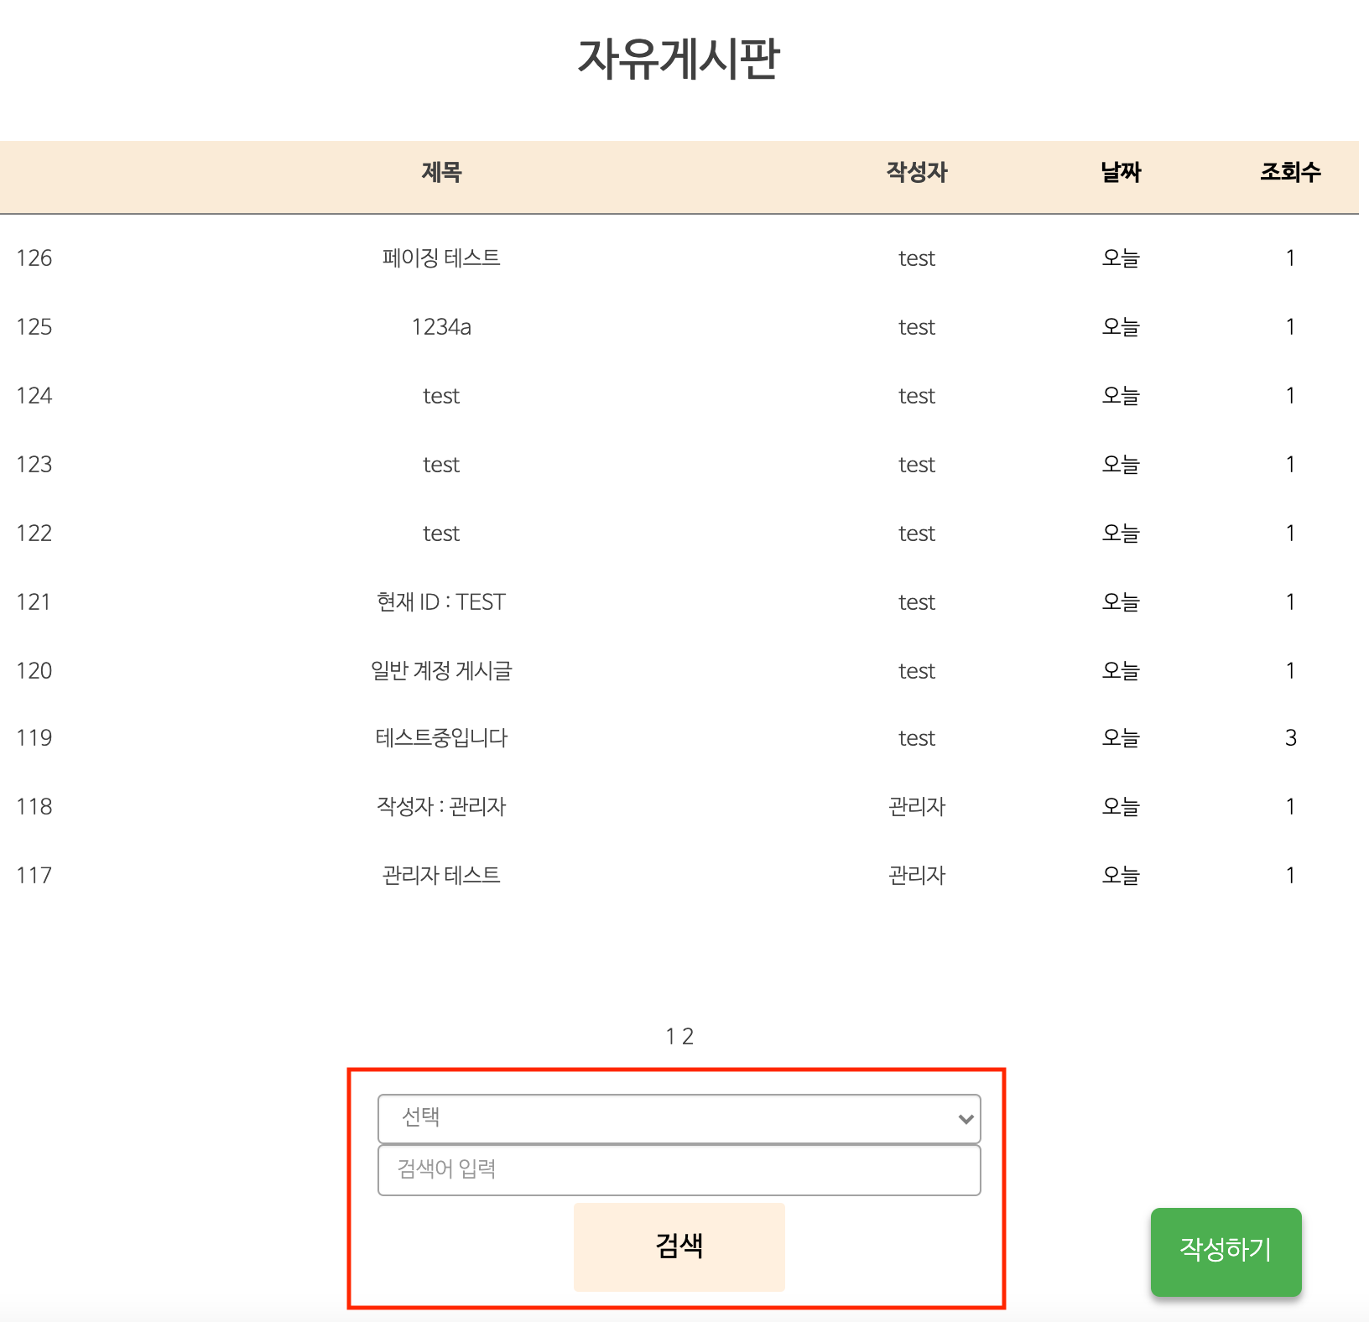
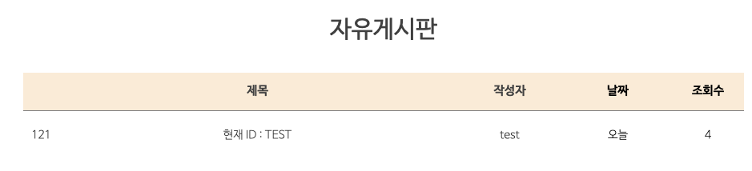
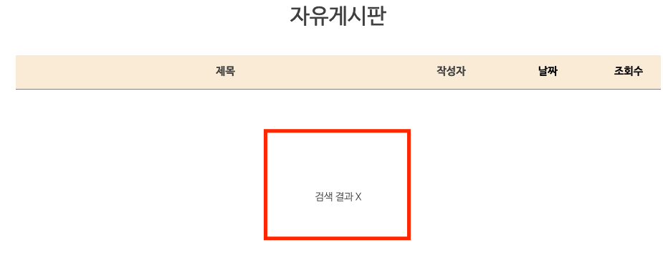
게시글 검색(자유게시판)
제목 / 작성자 로 검색 가능
검색 결과 없을 시 ‘검색 결과 X’ 출력
작성자 ‘test’로 검색 시
검색 결과 없을 시

Slide 25
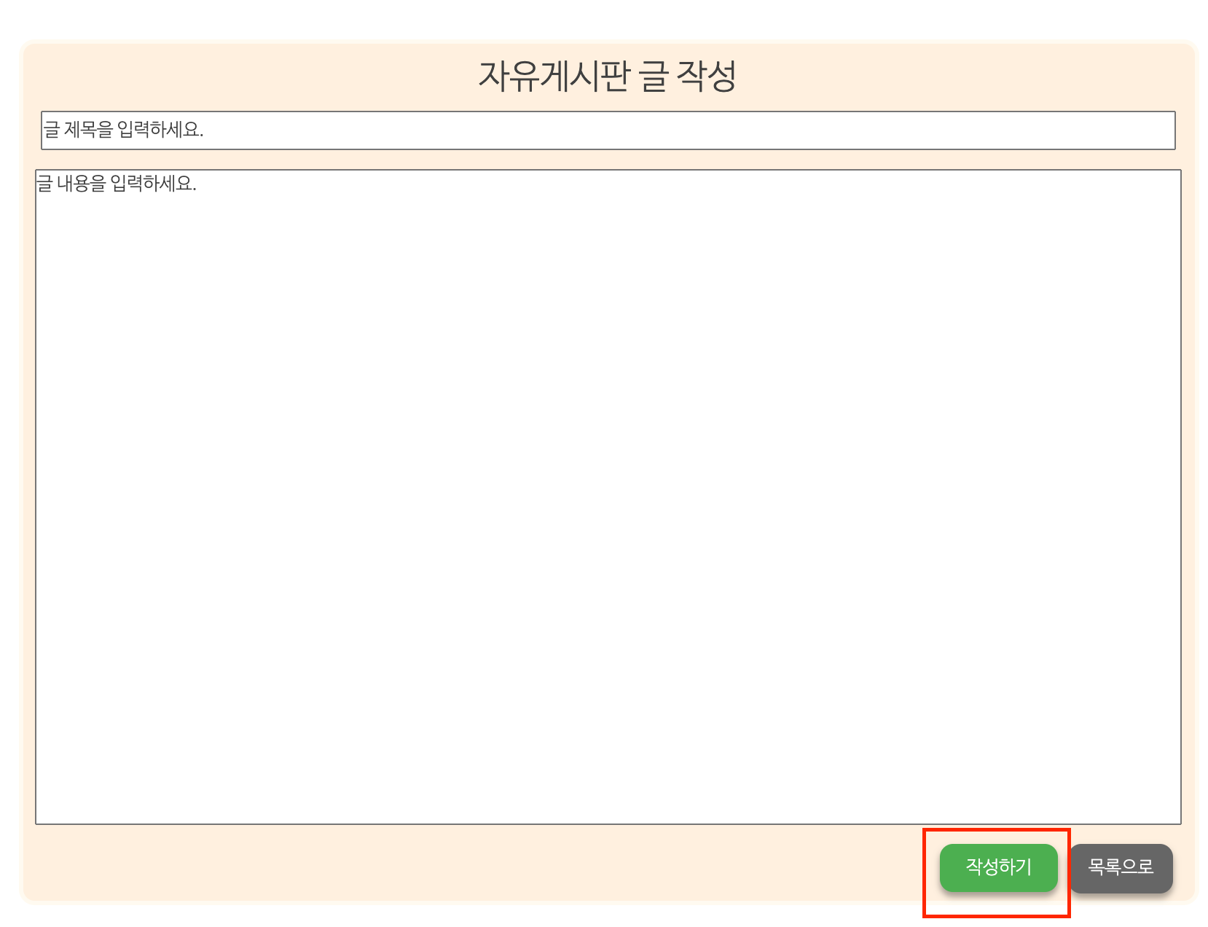
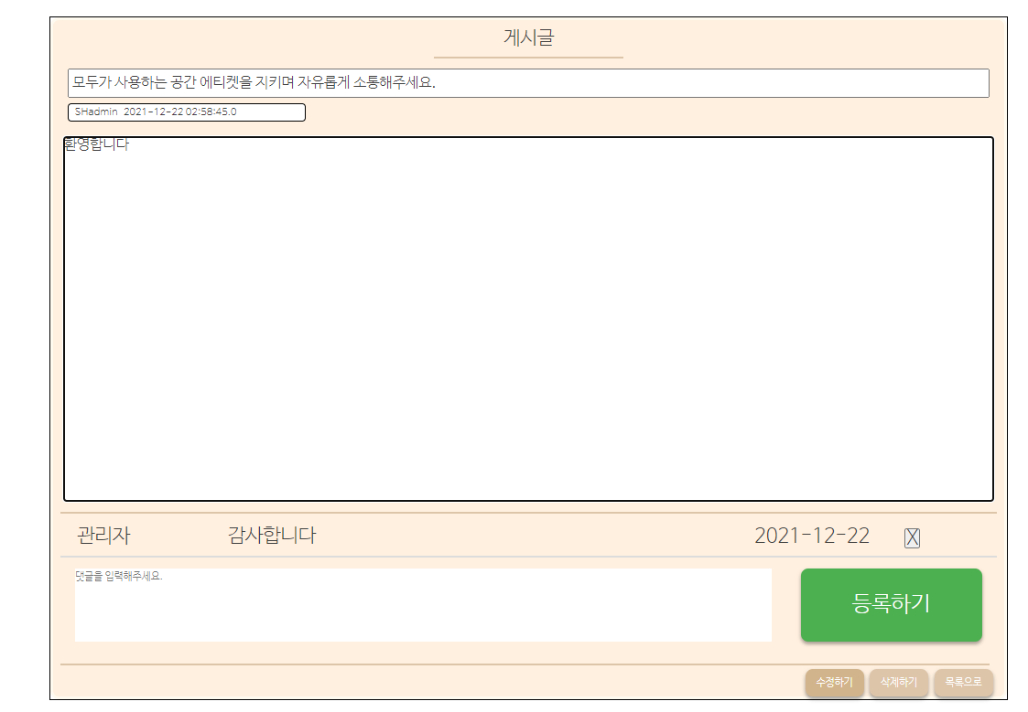
게시글 작성(게시판 공통)
게시물 작성, 확인 가능

Slide 26
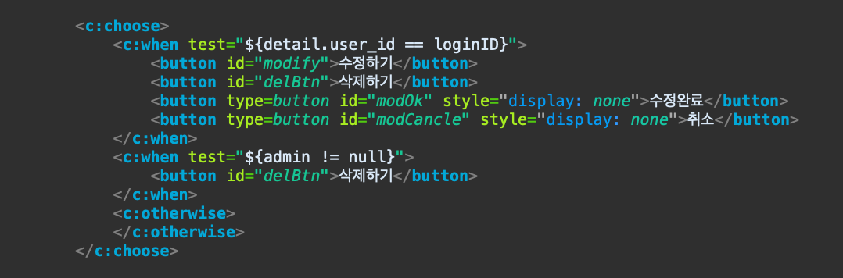
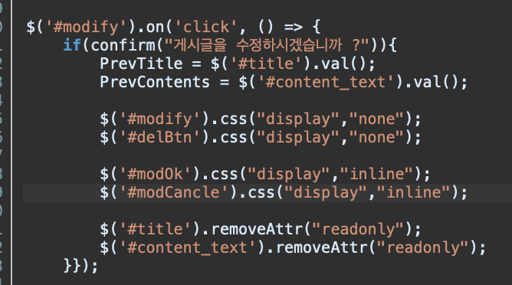
게시글 삭제(게시판 공통)
게시물 작성자는 해당 게시물 삭제, 수정 가능
관리자는 해당 게시물 삭제 가능

Slide 27
댓글 등록
비회원이 textArea / 등록하기 버튼을 클릭하면 경고창 팝업 후 로그인 페이지 이동

Slide 28
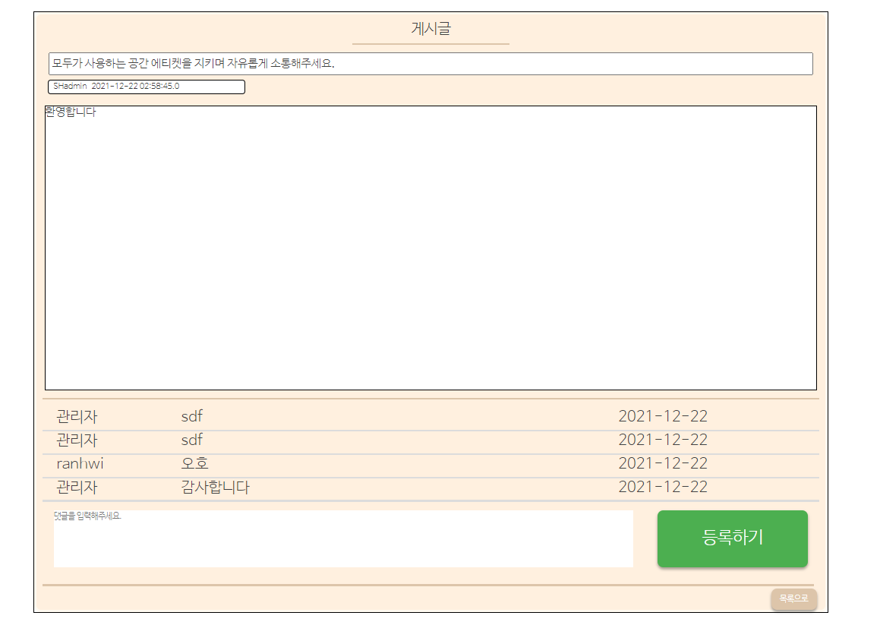
댓글 삭제
일반 유저 “작성하기” 클릭 시 유저 로그인 세션의 ID로 작성자 표기
관리자 ‘작성하기’ 클릭 시 세션의 admin을 받아와 “관리자”로 표기
게시글이 삭제되면 해당 게시글의 모든 댓글을 DB에서 삭제(게시글 SEQ 기준)

Slide 29
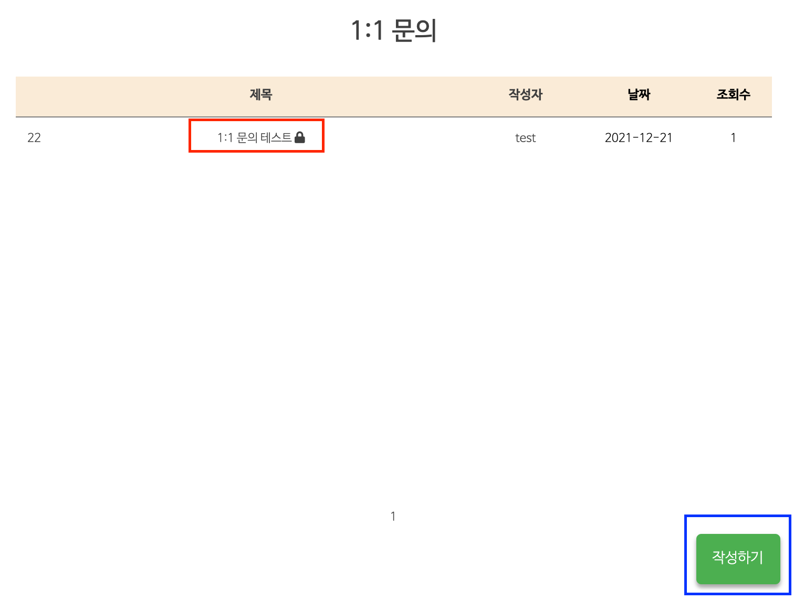
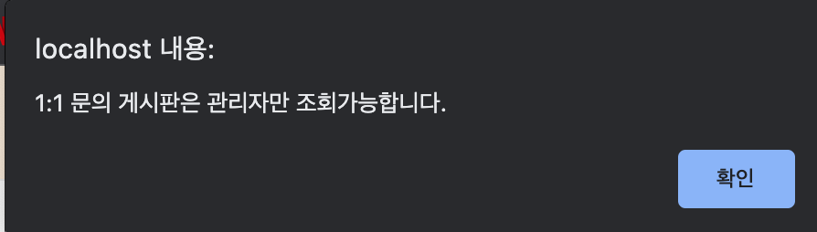
게시판(1:1 문의)
1:1 문의 게시판은 글 작성자와 관리자만 조회 가능

Slide 30
오픈 API

Slide 31
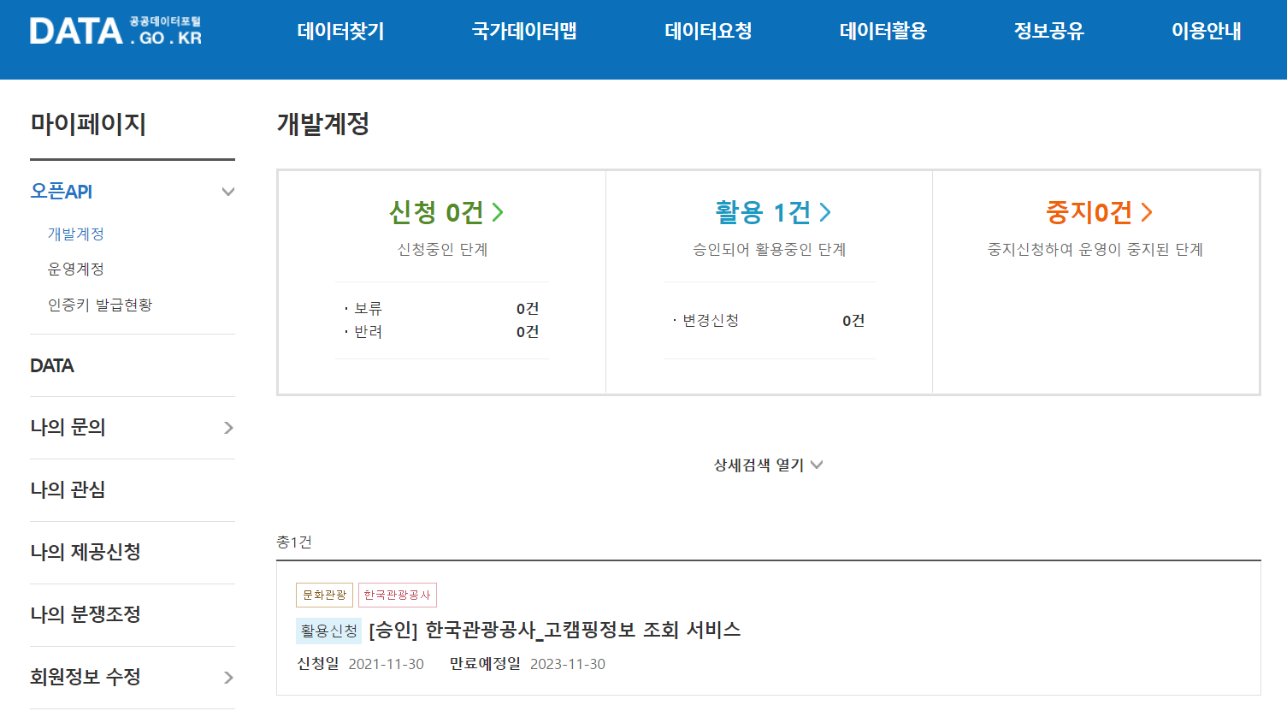
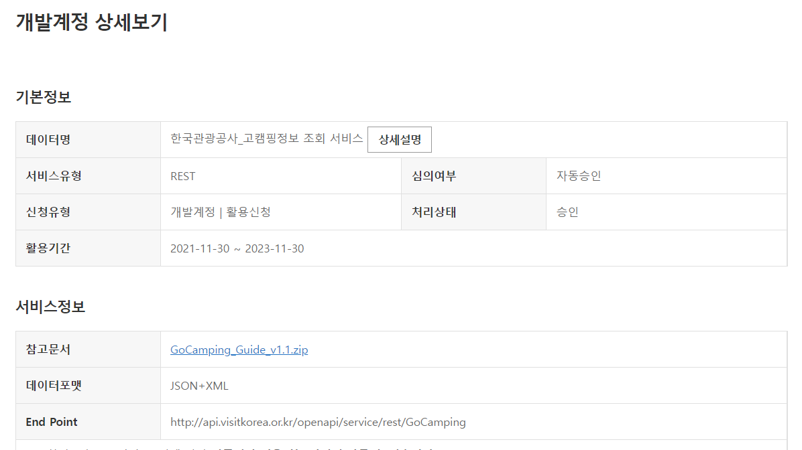
공공데이터포털 오픈API
한국관광공사_고캠핑정보 조회 서비스 이용
약 2,800개의 전국 캠핑장 데이터

Slide 32
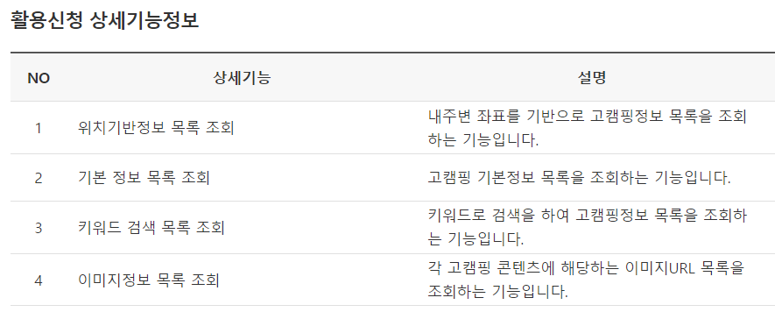
공공데이터포털 오픈API
필요에 따라 다양한 기능 제공(본 프로젝트 기본 정보 사용)
XML/JSON 형식으로 데이터 제공

Slide 33
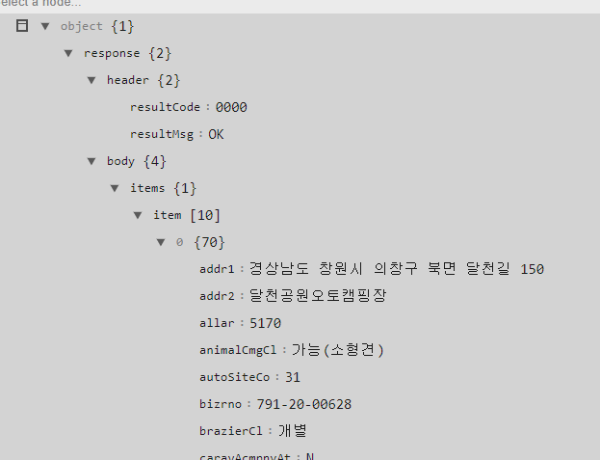
공공데이터포털 오픈API
오픈API에서 제공하는 JSON 형식 데이터
오픈API에서 제공하는 JSON 형식 데이터

Slide 34
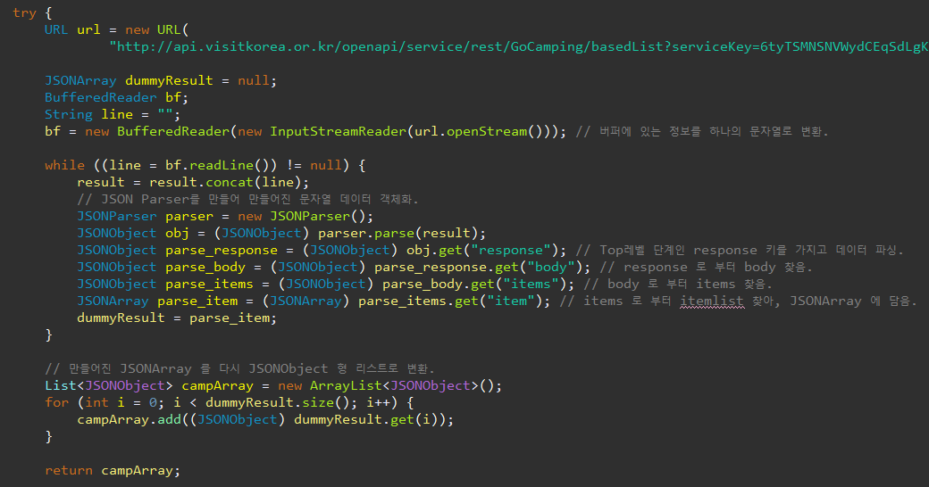
공공데이터포털 오픈API
API 데이터 파싱
최종적으로 List<JSONObject> 를 WAS 에 전달하여 DB 저장

Slide 35
캠핑장

Slide 36
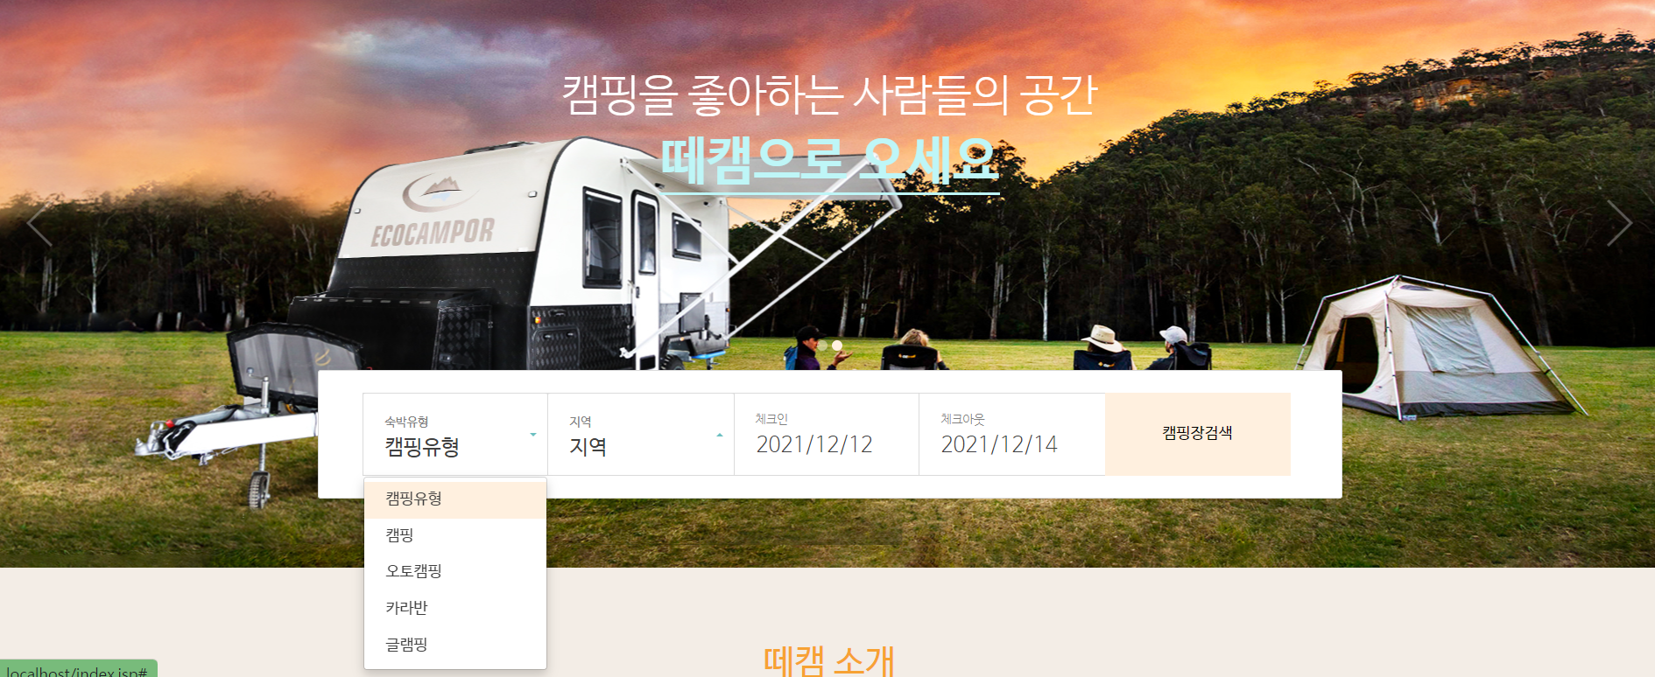
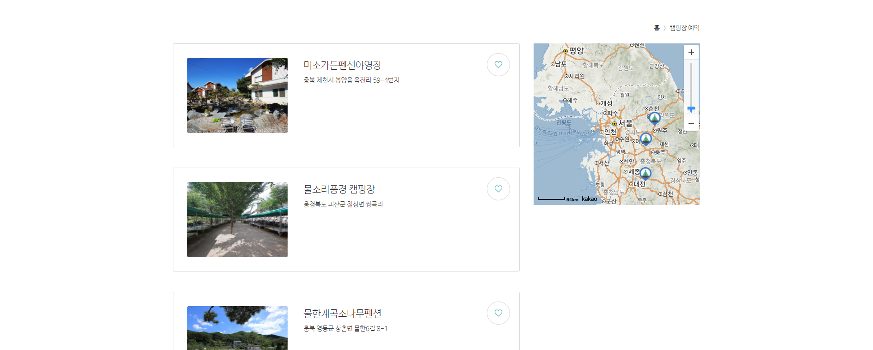

캠핑장 검색(IN 메인페이지)
캠핑유형 / 지역으로 검색
카카오 지도 연동으로 캠핑장 위치 출력
지역 ‘충청북도’ 검색결과

Slide 37



캠핑장 검색(IN 캠핑장 예약)
캠핑유형 / 지역 / 부대시설 / 주변환경 / 이름으로 검색
카카오 지도 연동으로 캠핑장 위치 출력
이름 ‘달천’ 검색결과

Slide 38


캠핑장 검색
전체 리스트 SELECT 후 검색 조건이 존재하면 더미 List 활용하여 순서대로 List에 옮겨 담음
최종적으로 만들어진 List를 페이지로 forward

Slide 39


캠핑장 정보
공공데이터 활용하여 세부 정보 출력
캠핑장소개 / 예약하기 / 캠핑후기 세 가지 메뉴 선택 가능

Slide 40



캠핑장 정보(이용후기)
이용한 캠핑장 후기 남기기(* 추후 업데이트)
작성한 후기는 마이페이지에서 삭제 가능

Slide 41


예약하기
날짜 지정하여 예약
잔여 있을 경우 예약 가능, 잔여 0일 경우 예약 불가능(*현재 임의적으로 모든 잔여 2로 설정

Slide 42


예약하기(상세)
예약 확정 위한 세부 정보 작성
예약하기 후 예약 대기 상태이며, 관리자 승인 후 예약 확정

Slide 43


예약관리(클라이언트)
관리자 예약 확정 후 마이페이지 내 예약 확정 변경

Slide 44
관리자 페이지

Slide 45


관리자페이지(예약관리)
예약관리 페이지에서 모든 예약 검색, 조회 가능
관리자 권한으로 예약 확정, 취소

Slide 46



관리자페이지(회원관리)
회원관리 페이지에서 모든 회원 정보 검색, 조회 가능
관리자 권한으로 회원 정보 수정, 삭제 가능

Slide 47




관리자페이지(1:1 문의)
1:1 문의 페이지에서 모든 문의 내역 확인, 삭제 가능
문의글 클릭 시 세부 내용 출력 페이지로 이동

Slide 48




사용한 TOOL

Slide 49
Q&A

Slide 50
E.O.D

